Slide 1
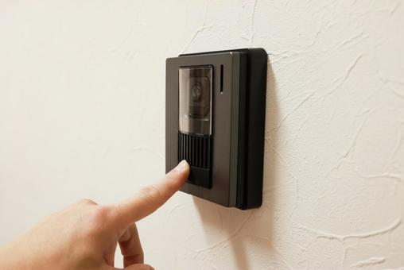
どこでも ドアノッカー

Slide 2
初めに
外出中は家への訪問客に応対できない
宅配便の再配達をインターネット等で依頼するのがめんどくさい
仕事で家を留守にしがちで、空き巣に狙われていないか心配
家族がちゃんと家に帰ってきているか外出中だから分からない
こんな悩みありませんか？

Slide 3
空き巣について
空き巣犯がターゲットの家を決める時、
同じ時間帯にインターホンを鳴らし、
留守にしているかどうかを確認するという
方法が多く取られており、留守の確認方法として全体の45.7%に及ぶ。

Slide 4
そんな悩みを解決するアプリが 『どこでもドアノッカー』

Slide 5
「どこでもドアノッカー」でできること

Slide 6
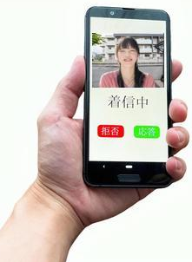
どこでもドアノッカーでできること
1. 外出中でも訪問客に応対できる
・スマホに着信が入り、
応対することができる
・自宅のインターホンが押される
イメージ図

Slide 7
どこでもドアノッカーでできること
2. 顔認証機能で家族の帰りを通知
・事前に登録されている顔を検知！
・誰が帰宅してきたかを通知してくれる
イメージ図

Slide 8
当アプリのメリット
外出中でも、その時に宅配便の再配達を依頼できる
カメラの顔認証を使うことで家族の帰宅を知ることができる
いつインターホンを押されても応答できるため、空き巣対策になる

Slide 9
当アプリの課題
宅配便が訪問してきた際に、その場で再配達を依頼することは
できるが配達物を受け取れるわけではない
顔認証機能はカメラに顔が映らないと機能しないため、
実際には誰か帰宅していても、通知されない場合が考えられる

Slide 10
参考資料
警察庁 「住まいる防犯110番」
HOME ALSOK 研究所 「泥棒対策 泥棒が狙う家の特徴とは？」

Slide 11
ご覧いただきありがとうございました。
※作成したイメージ図の画像は自作あるいは著作権フリーなものを使用しています。

